Slide 1

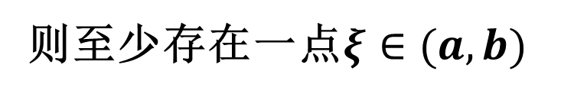
§3.1 微分中值定理
微分学的理论基础
一、罗尔定理
导数与应用的桥梁
Rolle,1652~1719
定理1（罗尔定理）
设函数 f (x)满足：
（i）在闭区间[a, b]上连续；
（ii）在开区间(a, b)内可导；
（iii）f (a)= f (b).
则至少存在一点$ξ∈(a,b)$
使 $f^{′}(ξ)=0$
证:
由(i )知:
f (x)在[a, b]上必取得最大值M和最小值m .
(1) 若M = m，
则f (x)在[a, b]上恒为常数，
因此 f ′(x) ≡ 0，
所以对于任一点ξ ∈(a, b)，
都有f ′(ξ) = 0；

Slide 2

(2) 若M ≠ m，
则 M 和 m 之中至少有一个不等于 f (a)，
否则 f (x)必恒为常数。
不妨设M ≠ f (a)，
即最大值M不是端点处的函数值。
设在点ξ∈(a, b)处，
函数f (x)取得最大值f (ξ) = M，
则对一切ξ+Δx∈(a, b)，
都有f (ξ+Δx) ≤ f (ξ)，
即f (ξ +Δx) − f (ξ )≤ 0.
由条件(ii)，f (x)在点ξ可导，
于是，当Δx >0时， $\frac{f(ξ+Δx)−f(ξ)}{Δx}≤0,$
从而，$\lim_{Δx→+0}{\frac{f(ξ+Δx)−f(ξ)}{Δx}}=f_{+}^{′}(ξ)≤0$

Slide 3





同理, 当Δx<0时,有
$$f_{−}^{′}(x)≥0$$
因导数存在, $f^{′}(ξ)=f_{+}^{′}(x)=f_{−}^{′}(x)$
所以 $f^{′}(ξ)=0 .$
C
y
罗尔定理的几何解释:
$$y=f(x)$$
A
B
一条连续曲线,除端点外处处有不垂直于x轴的切线,且两端点的纵坐标相等.
x
O
a
$$ξ$$
b
则在曲线上至少有一点C,在该点处切线水平.
若定理条件不满足，则结论不一定成立.

Slide 4







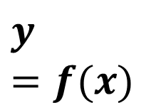
















$$y$$
$$f(a)$$
$$y=f(x)$$
$$f(b)$$
区间内有不可导的点
$$x$$
$$f(b)$$
$$0$$
$$x_{0}$$
$$b$$
$$y$$
$$a$$
两端点的函数值不相等
$$f(a)$$
$$y$$
$$y=f(x)$$
$$x$$
$$0$$
$$b$$
$$f(a)$$
$$a$$
$$f(b)$$
区间内有不连续的点
$$x_{0}$$
$$x$$
$$0$$
$$a$$
$$b$$

Slide 5
例1 设函数f (x) = (x +1) (x−1) (x−2) (x−3)，
证明方程f ′(x)=0有三个实根，
并指出它们所在的区间。
证：
显然, f (x)分别在闭区间[−1, 1], [1, 2], [2, 3]上连续,
在开区间 (−1, 1), (1, 2), (2, 3) 内可导，
且 f (−1) = f (1) = f (2) = f (3)
. 由罗尔定理，
在(−1, 1), (1, 2), (2, 3)内分别存在点ξ₁ , ξ ₂, ξ ₃ ，
使得 f ′(ξ₁) = f ′(ξ ₂) = f ′(ξ ₃) = 0
即方程f ′(x) = 0有三个实根，
分别在区间 (−1, 1), (1, 2), (2, 3) 内。

Slide 6

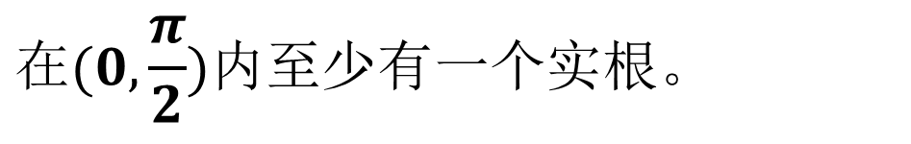
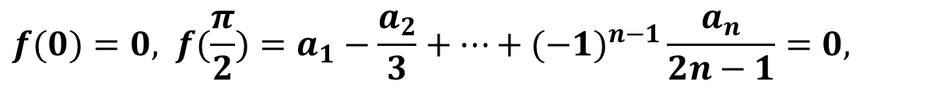
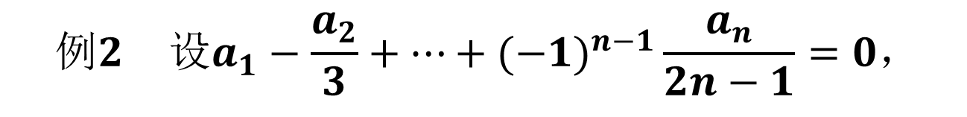
$$例2 设a_{1}−\frac{a_{2}}{3}+⋯+(−1)^{n−1}\frac{a_{n}}{2n−1}=0，$$
$$证明：方程a_{1}\cos{x}+a_{2}\cos{3}x+⋯+a_{n}\cos{(}2n−1)x=0$$
$$在(0,\frac{π}{2})内至少有一个实根。$$
$$证：令f(x)=a_{1}\sin{x}+\frac{a_{2}}{3}\sin{3}x+⋯+\frac{a_{n}}{2n−1}\sin{(}2n−1)x，$$
$$显然f(x)在[0,\frac{π}{2}]上连续，在(0,\frac{π}{2})内可导，$$
$$f(0)=0, f(\frac{π}{2})=a_{1}−\frac{a_{2}}{3}+⋯+(−1)^{n−1}\frac{a_{n}}{2n−1}=0,$$
$$故由罗尔定理，至少存在一点ξ∈(0,\frac{π}{2})，使f^{′}(ξ)=0，即$$
$$a_{1}\cos{ξ}+a_{2}\cos{3}ξ+⋯+a_{n}\cos{(}2n−1)ξ=0$$

Slide 7
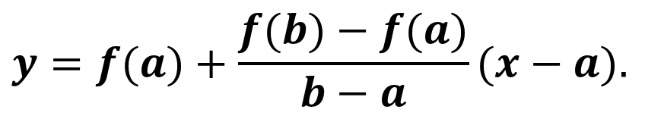
二、拉格朗日定理
Lagrange, 1736~1813
定理2 (拉格朗日定理)
设函数f (x)满足：
（i）在闭区间[a, b]上连续；
（ii）在开区间(a, b)内可导，
则至少存在一点ξ∈(a, b)，使$f^{′}(ξ)=\frac{f(b)−f(a)}{b−a}$
（分析）连接曲线两端点的直线的方程为
$$y=f(a)+\frac{f(b)−f(a)}{b−a}(x−a).$$
以下作辅助函数，利用罗尔定理给出证明.

Slide 8
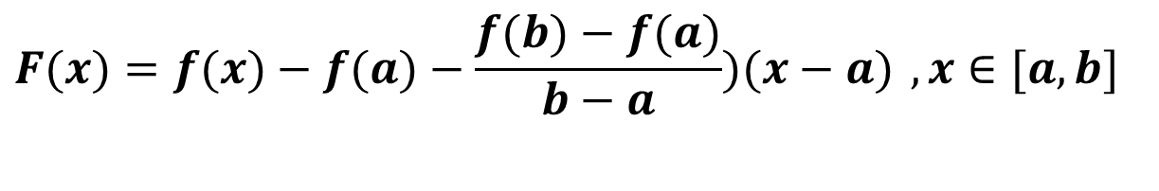
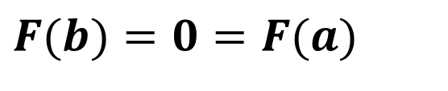
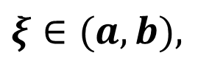
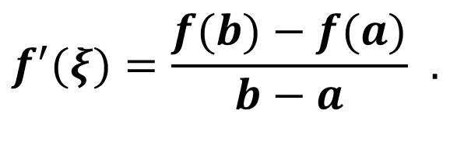
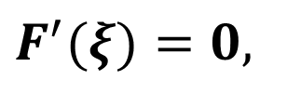
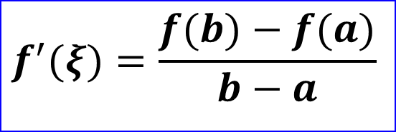
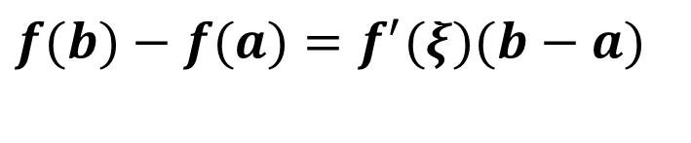
证明:令
则 F(x) 满足罗尔定理中的条件(i)(ii)，
且
由罗尔定理知，至少存在一点
使得
即
或
拉格朗日中值公式
该公式对
a< b及a >b均成立。

Slide 9

拉格朗日定理的几何解释
y
C
B
连续曲线,除端点外处处有不垂直于x轴的切线,且两端点的纵坐标相等.
A
则在曲线上至少有一点C,在
该点处切线平行于弦AB.
O
a
$$ξ$$
b
x
若令f (a) = f (b)，
则结论成为f ′(ξ) = 0。
可见, 罗尔定理是拉格朗日定理的特例。
注:
公式可写成下列形式:
有限增量公式
$$f(b)−f(a)=f^{′}(a+θ(b−a))(b−a)$$
或
$$f(x+Δx)−f(x)=f^{′}(x+θΔx)Δxθ∈(0,1)$$

Slide 10
$$f(x+Δx)−f(x)=f^{′}(x+θΔx)Δx$$
比较
$$f(x+Δx)−f(x)=f^{′}(x)Δx+o(Δx)$$
罗尔定理与拉格朗日定理一样只肯定了ξ 存在性但并没有给出求 ξ 的方法.
但通过中值定理定理，不用求出 ξ 我们也可得到一些有意义的结论，如推论
推论1 设函数f (x)在区间I上可导，且f ′(x) ≡ 0，
则f (x)在I上为常数。
证 在I内任取两点x₁和x₂，
不妨设x₁ < x₂.
显然，f (x)在[x₁, x₂]上连续,
在(x₁ ,x₂)内可导，
由拉格朗日定理知，
至少存在ξ∈(x₁ ,x₂)，使得

Slide 11

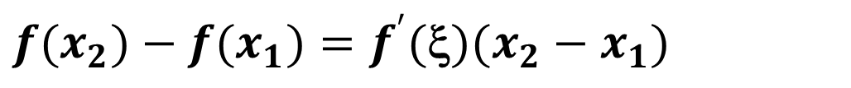

$$f(x_{2})−f(x_{1})=f^{′}(\text{ξ})(x_{2}−x_{1})$$
由条件知f ′(ξ) = 0，
从而 f (x₂) = f (x₁) .
而x₁, x₂为I 内任意两点，
于是f (x)在I 内是一个常数。
推论2 设在区间I上， $f^{′}(x)≡g^{′}(x)$
则
$$f(x)=g(x)+c$$
（c为常数）.

Slide 12
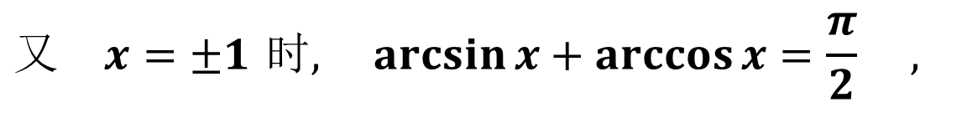
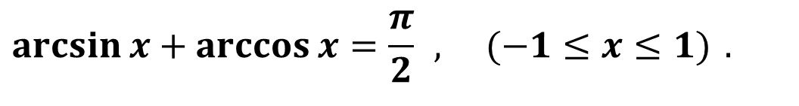
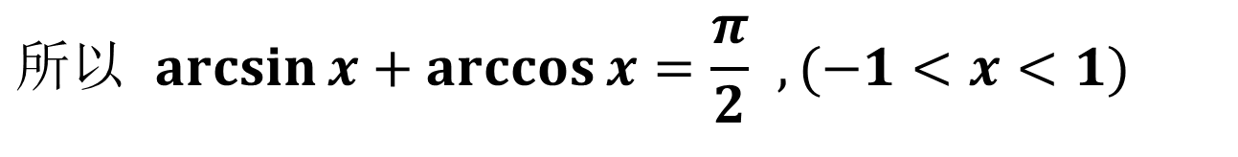
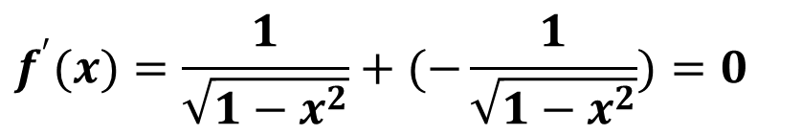
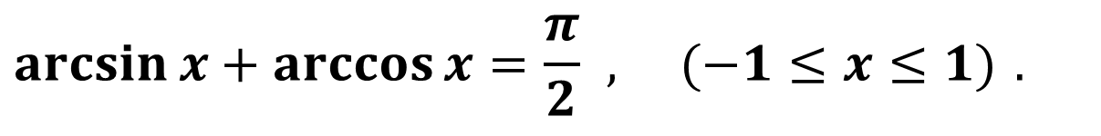
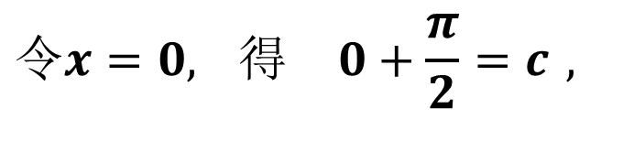
$$\arcsin{x}+\arccos{x}=\frac{π}{2} , (−1≤x≤1) .$$
例3 证明：
$$证 令f(x)=\arcsin{x}+\arccos{x}, x∈[−1,1]，$$
$$则f(x)在(−1,1)内可导，$$
且
$$f^{′}(x)=\frac{1}{\sqrt{1−x^{2}}}+(−\frac{1}{\sqrt{1−x^{2}}})=0$$
$$∴f(x)=\arcsin{x}+\arccos{x}≡c (c为常数)(−1<x<1)$$
$$令x=0, 得 0+\frac{π}{2}=c ,$$
$$所以 \arcsin{x}+\arccos{x}=\frac{π}{2} ,(−1<x<1)$$
$$又 x=±1 时, \arcsin{x}+\arccos{x}=\frac{π}{2} ,$$
$$\arcsin{x}+\arccos{x}=\frac{π}{2} , (−1≤x≤1) .$$
所以，

Slide 13
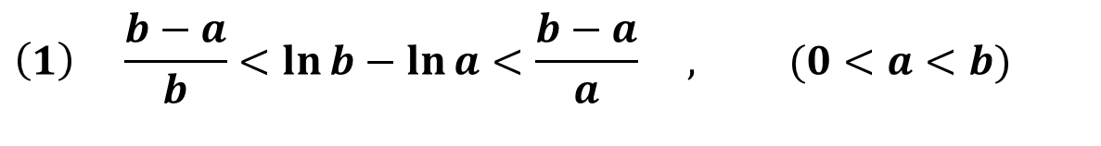
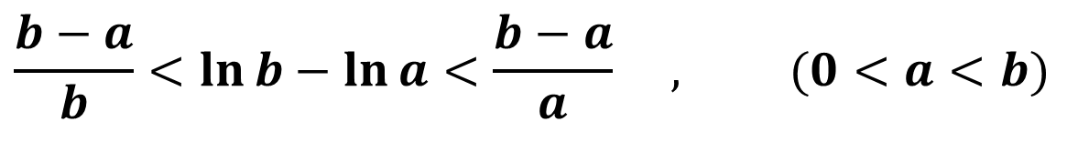
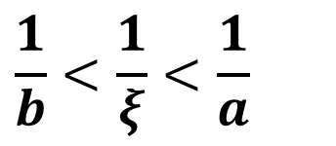
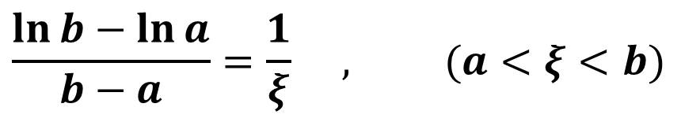

例4 试证明下列不等式
$$\left(1\right) \frac{b−a}{b}<\ln{b}−\ln{a}<\frac{b−a}{a} , (0<a<b)$$
证:
设
$$f(x)=\ln{x}, x∈[a,b] .$$
则 f(x)在[a,b]上连续，在(a,b)内可导，
由拉格朗日定理得
$$\frac{\ln{b}−\ln{a}}{b−a}=\frac{1}{ξ} , (a<ξ<b)$$
$$\frac{1}{b}<\frac{1}{ξ}<\frac{1}{a}$$
由于
故
$$\frac{b−a}{b}<\ln{b}−\ln{a}<\frac{b−a}{a} , (0<a<b)$$

Slide 14

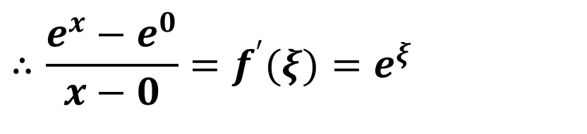






$$(2) e^{x}>1+x , (x≠0)$$
证:
令 f (t) = e ^{t ,}
则 f (t)在[0, x]（或[x, 0]）上连续，
在(0, x) (或 (x, 0))内可导.
$$∴\frac{e^{x}−e^{0}}{x−0}=f^{′}(ξ)=e^{ξ}$$
即
$$e^{x}=1+xe^{ξ}$$
( 介于0与x之间).
$$ξ$$
$$x>0 时,ξ>0,e^{ξ}>1,$$
$$故 e^{x}>1+x ;$$
$$x<0时,ξ<0,e^{ξ}<1, xe^{ξ}>x,$$
$$故 e^{x}>1+x .$$
于是，
$$e^{x}>1+x , (x≠0) .$$

Slide 15
三、柯西定理
Cauchy, 1789~1857
定理3（柯西定理）
设f (x)及g (x)满足:
(i) 在[a, b]上连续；
(ii) 在(a, b)内可导,
(iii) g′ (x) ≠0 , x₀∈(a,b),
则至少存在一点ξ ∈(a, b)，使 $\frac{f^{′}(ξ)}{g^{′}(ξ)}=\frac{f(b)−f(a)}{g(b)−g(a)}$
证明:
首先证明 g(b)-g(a)≠0,
用反证法.
若 g(b)=g(a),
则由罗尔定理知,至少存在一点x₀∈(a,b), 使得
g′ (x₀) ≠0 , 与条件(iii)矛盾.故 g(b)-g(a)≠0.

Slide 16
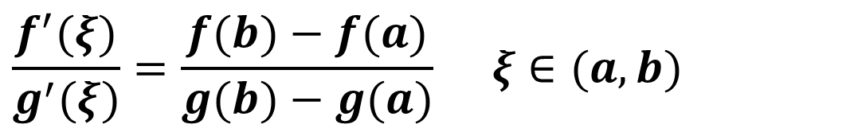
其次, 作辅助函数，
F(x)=[f(b)-f(a)]g(x)-[g(b)-g(a)]f(x)
显然F(x)在[a, b]上连续；在(a, b)内可导, 且
F(b)=[f(b)-f(a)]g(b)-[g(b)-g(a)]f(b)
= f(b)g(a)-f(a)g(b)=F(a)
故由罗尔定理知,至少存在一点ξ ∈(a,b), 使F′ (ξ ) ≠0 ,即
[f(b)-f(a)]g′ (ξ )-[g(b)-g(a)]f′ (ξ )=0 ξ ∈(a,b),
因为 g′ (ξ) ≠0 , g(b)-g(a)≠0, 即得
$$\frac{f^{′}(ξ)}{g^{′}(ξ)}=\frac{f(b)−f(a)}{g(b)−g(a)} ξ∈(a,b)$$

Slide 17
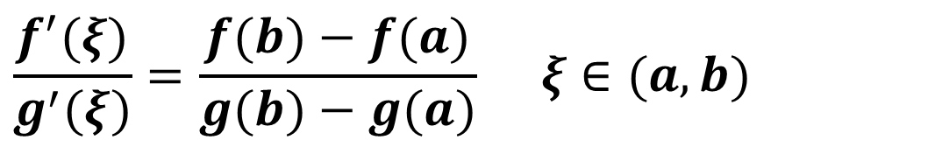
$$\frac{f^{′}(ξ)}{g^{′}(ξ)}=\frac{f(b)−f(a)}{g(b)−g(a)} ξ∈(a,b)$$
注：柯西定理是拉格朗日定理的推广。
因为g(x)=x时,柯西定理恰是拉格朗日定理的结论.

